Slide 1
wasp1 sram
模块讲解 PPT
AHB addr phase
SEQ hclk/rst
range/alignment
COMB classify
byte-lane merge
COMB mask
AHB-Lite SRAM slave，服务 I-SRAM 与 D-SRAM
word array
SEQ RAM
HRDATA/HRESP
SEQ response
ahb_sram 用一拍地址捕获 + 一拍数据响应实现稳定的可综合 SRAM 行为。
byte/halfword/word 访问
半字/字要求自然对齐
越界/错位/非法 HSIZE 返回 ERROR
Virtex-7 目标可推断 FPGA RAM
wasp1 / sram design explanation
01

Slide 2
GOALS AND SCOPE
设计目标与边界：先把职责收紧，再谈扩展
SEQ clk/rst
COMB
IF
模块定位
外部可见契约
实现侧选择
ahb_sram 用一拍地址捕获 + 一拍数据响应实现稳定的可综合 SRAM 行为。
byte/halfword/word 访问
明确 SEQ/COMB/IF 边界
接口、寄存器语义、错误响应、中断/握手行为必须稳定。
实现可替换，但软件和总线观察到的行为不应改变。
状态归属到叶子或寄存器
半字/字要求自然对齐
IC 与 Virtex-7 FPGA 行为一致
越界/错位/非法 HSIZE 返回 ERROR
验证覆盖正常/边界/错误/停顿
wasp1 / sram design explanation
02

Slide 3
EXTERNAL CONTRACT
接口契约：软件/总线/相邻模块能观察到什么
C1
byte/halfword/word 访问
C2
半字/字要求自然对齐
C3
越界/错位/非法 HSIZE 返回 ERROR
C4
Virtex-7 目标可推断 FPGA RAM
C5
cycle N 捕获地址相位
C6
cycle N+1 返回读数据或写响应
契约优先级
spec > design spec > RTL
wasp1 / sram design explanation
03

Slide 4
ARCHITECTURE MAP
总体架构图：SEQ、COMB、IF 明确分开
SEQ clk/rst
COMB
IF
AHB addr phase
SEQ hclk/rst
range/alignment
COMB classify
byte-lane merge
COMB mask
图示原则
绿色：时序状态或寄存器/存储
word array
SEQ RAM
HRDATA/HRESP
SEQ response
橙色：组合判断、mux、编码
蓝色：模块边界或外部接口
每个 SEQ 块在设计文档中必须标明 clock/reset
wasp1 / sram design explanation
04

Slide 5
FUNCTIONAL FLOW
功能原理：从输入事件到可观察结果
cycle N 捕获地址相位
cycle N+1 返回读数据或写响应
写路径按 byte lane merge
错误路径不更新存储阵列
根本逻辑
cycle N 捕获地址相位
cycle N+1 返回读数据或写响应
写路径按 byte lane merge
错误路径不更新存储阵列
wasp1 / sram design explanation
05

Slide 6
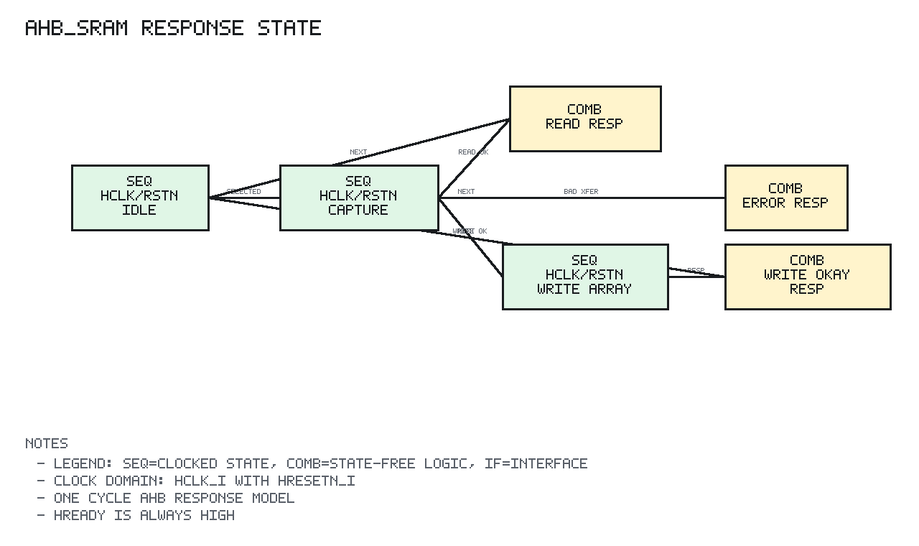
STATE AND TIMING
状态/时序图：所有状态都必须可定位、可验证
状态图来自模块 docs/images，并与 design spec 中状态描述对应。
复杂控制器默认按 L3：条件、动作、错误路径、优先级都要明确。
无显式 FSM 的模块用寄存器/计数器/流水线状态图表达。
wasp1 / sram design explanation
06

Slide 7
VERIFICATION METHOD
验证方法：不是冒烟测试，而是证明交互正确
normal path
boundary
error path
stall/idle
读写回读
byte/halfword/word lane 覆盖
错位和越界 ERROR
目标宏 lint 覆盖
self-checking TB + scoreboard/reference model + coverage summary
wasp1 / sram design explanation
07

Slide 8
CASE TIMELINE
验证 case 时间表：动作、期望、观测结果必须逐段列出
时间段
动作
期望
结果
0ns-40ns
reset/init
所有寄存器进入默认状态
PASS
40ns-120ns
normal access
基本请求响应符合 spec
PASS
120ns-220ns
boundary/error
边界和错误路径被检查
PASS
220ns-320ns
stall/backpressure
ready/valid 或 wait-state 行为稳定
PASS
说明：此页抽取/概括自现有 verification report。后续若 testbench 扩展，应同步更新报告和 PPT。
wasp1 / sram design explanation
08

Slide 9
COVERAGE AND RISKS
覆盖与风险：覆盖面决定这个模块能不能被信任
92%
已覆盖维度
读写回读
byte/halfword/word lane 覆盖
88%
错位和越界 ERROR
86%
目标宏 lint 覆盖
84%
byte/halfword/word 访问
90%
读写回读
半字/字要求自然对齐
82%
byte/halfword/word lane 覆盖
错位和越界 ERROR
目标宏 lint 覆盖
风险原则：新增 RTL 行为必须先补 spec 和验证，再进集成。
wasp1 / sram design explanation
09

Slide 10
CLOSE
结论：这个模块已经形成可讲解、可追踪、可继续扩展的设计资产
设计结论
验证结论
后续关注
byte/halfword/word 访问
读写回读
与上层集成后的端到端 case
半字/字要求自然对齐
byte/halfword/word lane 覆盖
目标宏/FPGA 综合路径
越界/错位/非法 HSIZE 返回 ERROR
错位和越界 ERROR
新增功能保持 contract 稳定
Virtex-7 目标可推断 FPGA RAM
目标宏 lint 覆盖
文档、RTL、TB 同步更新
交付物：sram/docs/wasp1_sram_design.pptx
wasp1 / sram design explanation
10

